Slide 1
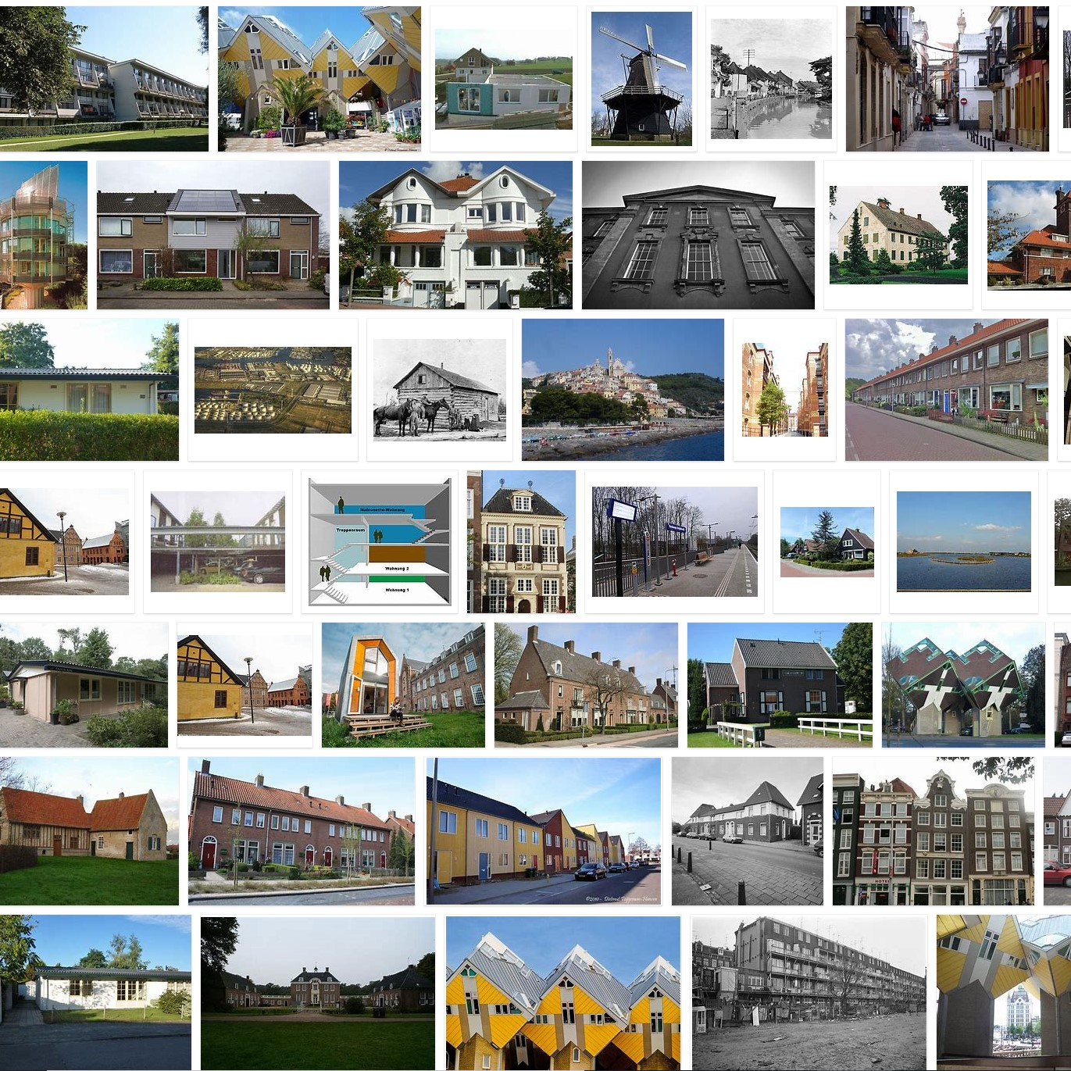
transmissie
infiltratie
ventilatie
verwarming
zon-instraling
‘interne’ warmte
warmteverlies
warmtewinst
Twomes
Digital Twins
voor de warmtetransitie

Slide 2
Verwachte ontwikkeling woningbestand
Bron: Menkveld, M. (2016) Keuzes bij verduurzaming van de woningvoorraad (ECN-L--16-010),
Presentatie gehouden bij ECN-PBL symposium 'Hoogste tijd voor de lange termijn’, en Haag.
Notes:
Begin 2020: 7,9 miljoen woningen in NL (CBS)
Volgens onderzoek Vattenval is nu 11,1% aardgasvrij; dus 7,0 miljoen woningen niet aardgasvrij
Naar schatting bestaande 750.000 woningen worden tussen 2020 en 2050 onttrokken
Dus ca 6,25 miljoen woningen (bestaande bouw) van het aardgas af
Ca 256 doordeweekse dagen (niet zijnde feestdagen per jaar); gaan per fte ook nog zeker 20 dagen vakantie vanaf; dus maximaal 236 doordeweekse werkdagen per jaar.

Slide 3


Eenvoudig model van warmtebalans woning
Inverse grey-box modelleren van woningverwarming

Slide 4

1: Monitoringdata verzamelen
Inverse grey-box modelleren van woningverwarming
gemeten input
(tijdreeksdata)
setpointwijzgingen
weer
binnentemperatuur
energiegebruik
gemeten output
(tijdreeksdata)

Slide 5
2: Modelparameters gokken; output berekenen
Inverse grey-box modelleren van woningverwarming
gemeten input
(tijdreeksdata)
berekende output
(tijdreeksdata)
berekende output
(tijdreeksdata)
berekende output
(tijdreeksdata)
berekende output
(tijdreeksdata)
berekende output
(tijdreeksdata)
berekende output
(tijdreeksdata)
berekende output
(tijdreeksdata)
berekende output
(tijdreeksdata)
berekende output
(tijdreeksdata)
berekende output
(tijdreeksdata)
berekende output
(tijdreeksdata)
berekende output
(tijdreeksdata)
berekende output
(tijdreeksdata)
setpointwijzgingen
weer
binnentemperatuur
energiegebruik
gebouw
installatie
comfortwens
binnentemperatuur
energiegebruik
modelparameters
(tijdonafhankelijk)
gemeten output
(tijdreeksdata)

Slide 6
3: Vergelijken en modelparameters wijzigen
Inverse grey-box modelleren van woningverwarming
gemeten input
(tijdreeksdata)
berekende output
(tijdreeksdata)
berekende output
(tijdreeksdata)
berekende output
(tijdreeksdata)
berekende output
(tijdreeksdata)
berekende output
(tijdreeksdata)
berekende output
(tijdreeksdata)
berekende output
(tijdreeksdata)
berekende output
(tijdreeksdata)
berekende output
(tijdreeksdata)
berekende output
(tijdreeksdata)
berekende output
(tijdreeksdata)
berekende output
(tijdreeksdata)
berekende output
(tijdreeksdata)
setpointwijzgingen
weer
binnentemperatuur
energiegebruik
?
gebouw
installatie
comfortwens
binnentemperatuur
energiegebruik
modelparameters
(tijdonafhankelijk)
gemeten output
(tijdreeksdata)

Slide 7
2+3 Herhalen tot het past: ‘curve fitting’
Inverse grey-box modelleren van woningverwarming
gemeten input
(tijdreeksdata)
berekende output
(tijdreeksdata)
berekende output
(tijdreeksdata)
berekende output
(tijdreeksdata)
berekende output
(tijdreeksdata)
berekende output
(tijdreeksdata)
berekende output
(tijdreeksdata)
berekende output
(tijdreeksdata)
berekende output
(tijdreeksdata)
berekende output
(tijdreeksdata)
berekende output
(tijdreeksdata)
berekende output
(tijdreeksdata)
berekende output
(tijdreeksdata)
berekende output
(tijdreeksdata)
setpointwijzgingen
weer
binnentemperatuur
energiegebruik
?
gebouw
installatie
comfortwens
binnentemperatuur
energiegebruik
modelparameters
(tijdonafhankelijk)
gemeten output
(tijdreeksdata)

Slide 8

Weten hoe gewijzigde parameters verwachte uitkomst wijzigen
input
berekende output
setpointwijzigingen
weer
binnentemperatuur
energiegebruik
gebouw
installatie
comfortwens
modelparameters
(tijdonafhankelijk)
Notes:
Thermostat setpoints can be e.g. replayed from a previous year, or derived from comfort needs. This depends on the type of prediction and comparison desired.
Similarly, weather data can be e.g. replayed from a pervious year, or derived from a pre-determind average, also known as a ‘reference climate year’. Again, this depends on the type of prediction and comparison desired.

Slide 9

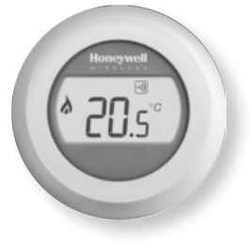

Dataverzameling: bestaande situatie
adviseur
cv-ketel
bewoner
netbeheerder
slimme meter
openbare gebouw-info
Wi-Fi

Slide 10
Dataverzameling: Twomes
Twomes
Backoffice & Analysis
adviseur
cv-ketel
bewoner
netbeheerder
slimme meter
openbare gebouw-info
Wi-Fi

Slide 11

Dataverzameling (huis met OpenTherm cv-ketel)
Twomes
Backoffice & Analysis
adviseur
cv-ketel
bewoner
Twomes App
netbeheerder
OpenTherm
P1
slimme meter
CO₂
openbare gebouw-info
Wi-Fi

Slide 12

Dataverzameling (huis met cv-ketel zonder OpenTherm)
Twomes
Backoffice & Analysis
adviseur
cv-ketel
bewoner
T_{sup +} T_{ret}
Twomes App
netbeheerder
P1
slimme meter
CO₂
openbare gebouw-info
T_{in}
Wi-Fi

Slide 13
Advies op basis van geautomatiseerde analyse
Twomes
Backoffice & Analysis
adviseur
cv-ketel
bewoner
T_{sup +} T_{ret}
Twomes App
netbeheerder
OpenTherm
P1
slimme meter
CO₂
openbare gebouw-info
T_{in}
Wi-Fi

Slide 14







Projectpartners Twomes
Notes:
Windesheim
BDR Thermea
Breman
Witteveen+Bos
Enpuls
Gemeente Zwolle
50 Tinten Groen

